Slide 1
Pracovní právo
Jaro 2024

Slide 2
Pracovní právo
GDPR
Pracovní poměr
Kolektivní vyjednávání
zaměstnanost
BOZP
Kontroly a inspekce
Vzdělávání farmaceutů
Sociální a zdravotní pojištění

Slide 3
Prameny pracovního práva
Zákon č. 262/2006 Sb., zákoník práce
zák. č. 2/1991 Sb., o kolektivním vyjednávání
zák. č. 95/2004 Sb., o podmínkách získávání a uznávání odborné způsobilosti a specializované způsobilosti k výkonu zdravotnického povolání lékaře, zubního lékaře a farmaceuta
zák. č. 96/2004 Sb., o podmínkách získávání a uznávání způsobilosti k výkonu nelékařských zdravotnických povolání a k výkonu činnosti souvisejících s poskytováním zdravotní péče a o změně některých souvisejících zákonů (zákon o nelékařských zdravotnických povoláních)
zák. č. 435/2004 Sb., o zaměstnanosti
zák. č. 251/2005 Sb., o inspekci práce
zák. č. 179/2006 Sb., o ověřování a uznávání výsledků dalšího vzdělávání
zák. č. 187/2006 Sb., o nemocenském pojištění
zák. č. 309/2006 Sb., o zajištění dalších podmínek bezpečnosti a ochrany zdraví při práci
zák. č. 198/2009 Sb., o rovném zacházení a o právních prostředcích ochrany před diskriminací a o změně některých zákonů (antidiskriminační zákon)
….a další zákony a prováděcí předpisy

Slide 4
Listina základních práv a svobod
Čl.28 - Zaměstnanci mají právo na spravedlivou odměnu za práci a na uspokojivé pracovní podmínky. Podrobnosti stanoví zákon.
Čl.29 - (1) Ženy, mladiství a osoby zdravotně postižené mají právo na zvýšenou ochranu zdraví při práci a na zvláštní pracovní podmínky. (2) Mladiství a osoby zdravotně postižené mají právo na zvláštní ochranu v pracovních vztazích a na pomoc při přípravě k povolání.

Slide 5
Personální politika
Výběr zaměstnanců
Vznik pracovního poměru
Práva a povinnosti zaměstnance a zaměstnavatele
Přidělování práce, časový management
Systém vnitřních norem
Vzdělávání zdravotnických pracovníků
BOZP
Ukončování pracovního poměru

Slide 6
Vznik pracovního poměru

Slide 7
Před uzavřením smlouvy
volné místo není potřeba nikde ohlašovat
snaha motivovat v oborech, kde je trvalý nedostatek – stipendia, náborové příspěvky
obsazování volného místa
    Soukromé společnosti
    Veřejné instituce
„zakázané otázky“ – sexuální orientace, původ, členství v OO, politické straně, církvi/těhotenství, rodinné a majetkové poměry, trestní bezúhonnost
rozdíl praxe X zákon

Slide 8
Pracovní poměr
zakládá se pracovní smlouvou mezi zaměstnavatelem a zaměstnancem, není-li stanoveno jinak
jmenováním na vedoucí pracovní místo se zakládá pracovní poměr v případech stanovených zvláštním právním předpisem; nestanoví-li to zvláštní právní předpis, zakládá se pracovní poměr jmenováním pouze u vedoucího
  organizační složky státu,
  organizačního útvaru organizační složky státu,
  organizačního útvaru státního podniku,
  organizačního útvaru státního fondu,
  příspěvkové organizace,
  organizačního útvaru příspěvkové organizace,
  organizačního útvaru v Policii České republiky.
vzniká dnem, který byl sjednán v pracovní smlouvě jako den nástupu do práce nebo dnem, který byl uveden jako den jmenování na pracovní místo vedoucího zaměstnance.

Slide 9
Pracovní smlouva - náležitosti
Druh práce
Místo výkonu práce
Den nástupu

Slide 10
Pracovní smlouva - forma
pracovní smlouva musí být uzavřena písemně
    může být i elektronicky („na elektronickou adresu zaměstnance, která není v dispozici zaměstnavatele“)
    nutný podpis obou stran
    uzavřena okamžikem druhého podpisu
nedodržení požadavku písemnosti:
  zaměstnanec ještě nezačal práci vykonávat - strana, která nezavdala příčinu nedodržení písemné formy, se může dovolat neplatnosti ústně uzavřené pracovní smlouvy a pracovní poměr tak vůbec nevznikne.
  zaměstnanec již začal vykonávat práci - možnost dovolat se neplatnosti smlouvy je vyloučena.
důsledek nedodržení formy – pokuta až 10.000.000,- Kč
nelze dodatečně sjednat zkušební dobu!

Slide 11
Pracovní smlouva – zkušební doba
Zkušební doba může být sjednána
    3 měsíce po sobě jdoucí ode dne vzniku pracovního poměru,
    6 měsíců po sobě jdoucích ode dne vzniku pracovního poměru u vedoucího zaměstnance.
možné sjednat rovněž v souvislosti se jmenováním na vedoucí pracovní místo
sjednat nejpozději v den, který byl sjednán jako den nástupu do práce
nesmí být dodatečně prodlužována
nesmí být sjednána delší, než je polovina sjednané doby trvání pracovního poměru
musí být sjednána písemně

Slide 12
Pracovní smlouva na dobu určitou
pracovní poměr trvá po dobu neurčitou, nebyla-li výslovně sjednána doba jeho trvání
na dobu určitou mezi týmiž smluvními stranami nesmí přesáhnout 3 roky a ode dne vzniku prvního pracovního poměru na dobu určitou
může být opakována nejvýše dvakrát
za opakování pracovního poměru na dobu určitou se považuje rovněž i jeho prodloužení
jestliže od skončení předchozího pracovního poměru na dobu určitou uplynula doba 3 let, k předchozímu pracovnímu poměru na dobu určitou mezi týmiž smluvními stranami se nepřihlíží
vážné provozní důvody nebo důvody spočívající ve zvláštní povaze práce – lze opakovaně na dobu určitou POKUD dohoda s OO stanoví bližší podmínky (vymezení důvodů, pravidla, okruh zaměstnanců, doba na kterou se dohoda uzavírá) – možné nahradit vnitřním předpisem, když není OO

Slide 13
Vstupní lékařská prohlídka
lékař posoudí, zda je zaměstnanec způsobilý konat tu práci, na kterou byl přijat
zaměstnavatel neobdrží konkrétní informace o zdravotním stavu zaměstnance, pouze vyjádření, zda je zaměstnanec způsobilý nebo nezpůsobilý práci konat
co když se zaměstnanec odmítne podrobit?
kategorizace prací (4 kategorie) - krajská hygienická stanice

Slide 14
Informování o obsahu pracovního poměru
nemusí být v pracovní smlouvě
pokud nejsou v pracovní smlouvě, nejpozději do 7 dnů od vzniku PP
platí i o změnách těchto údajů, bez zbytečného odkladu
Informace musí obsahovat:
  názvu a sídle zaměstnavatele, je-li právnickou osobou, nebo o jménu, příjmení a adrese zaměstnavatele, je-li fyzickou osobou,
  bližším označení druhu a místa výkonu práce,
  výměře dovolené a o způsobu určování délky dovolené,
  době trvání a podmínkách zkušební doby, je-li sjednána,
  postupu, který je zaměstnavatel a zaměstnanec povinen dodržet při rozvazování pracovního poměru, a o běhu a délce výpovědní doby,
  odborném rozvoji, pokud jej zaměstnavatel zabezpečuje,
  stanovené týdenní pracovní době, o způsobu rozvržení pracovní doby včetně délky vyrovnávacího období, pokud je uplatněno nerovnoměrné rozvržení, a o rozsahu práce přesčas,
  rozsahu minimálního nepřetržitého denního odpočinku a nepřetržitého odpočinku v týdnu a o poskytování přestávky v práci na jídlo a oddech nebo přiměřené doby na oddech a jídlo,
  mzdě nebo platu a způsobu odměňování, splatnosti mzdy nebo platu, termínu výplaty mzdy nebo platu, místu a způsobu vyplácení mzdy nebo platu,
  kolektivních smlouvách, které upravují pracovní podmínky zaměstnance, a označení smluvních stran těchto kolektivních smluv,
  orgánu sociálního zabezpečení, kterému zaměstnavatel odvádí pojistné na sociální zabezpečení v souvislosti s pracovním poměrem zaměstnance

Slide 15
Adaptační proces
povinné informace dle zákona
  seznámení se s pracovním řádem, kolektivní smlouvou a vnitřní předpisy
  BOZP a další povinná školení
  atd.

Slide 16
Odpovědnost za svěřené hodnoty a odpovědnost za svěřené věci
dohoda o odpovědnosti za svěřené hodnoty a dohoda a odpovědnosti za svěřené věci zpravidla uzavírány na počátku pracovního poměru
„hmotná odpovědnost“ – písemná forma, osobní dispozice s hodnotami, škoda se pak nahrazuje v plné výši, objektivní odpovědnost
ztráta svěřené věci – písemné potvrzení, od 50.000,- Kč písemná dohoda, objektivní odpovědnost

Slide 17
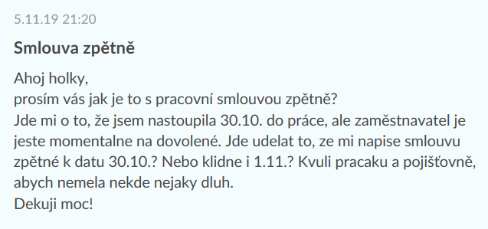
PŘÍKLAD

Slide 18
V průběhu pracovního poměru

Slide 19
Povinnosti vyplývající z PP
Od vzniku pracovního poměru je zaměstnavatel:
povinen přidělovat zaměstnanci práci podle pracovní smlouvy
platit mu za vykonanou práci mzdu nebo plat
vytvářet podmínky pro plnění jeho pracovních úkolů
dodržovat ostatní pracovní podmínky stanovené právními předpisy, smlouvou nebo stanovené vnitřním předpisem.
Od vzniku pracovního poměru je zaměstnanec:
podle pokynů zaměstnavatele konat osobně práce
podle pracovní smlouvy
v rozvržené týdenní pracovní době
dodržovat povinnosti, které mu vyplývají z pracovního poměru.

Slide 20
Změny pracovního poměru
Obsah pracovního poměru je možné změnit jen tehdy, dohodnou-li se zaměstnavatel a zaměstnanec na jeho změně.
    Změnou je také jmenování na vedoucí místo
Konat práce jiného druhu nebo v jiném místě, než byly sjednány v pracovní smlouvě – pouze kde to zákon ukládá

Slide 21
Převedení na jinou práci
Povinnost zaměstnavatele:
    zdravotní stav + lékařský posudek (dlouhodobá ztráta způsobilosti)
    pracovní úraz + lékařský posudek
    těhotná/kojící/9m po porodu + práce pro ně nevhodně/posudek
    infekce + posudek/KHS
    rozhodnutí soudu/správního orgánu
    nezpůsobilý pro noční práce + posudek
    těhotná/kojící/9m po porodu – pokud o to požádá
Možnost zaměstnavatele:
    dal-li zaměstnanci výpověď z důvodů uvedených v § 52 písm. f) a g) (porušování)
    bylo-li proti zaměstnanci zahájeno trestní řízení pro podezření z úmyslné trestné činnosti spáchané při plnění pracovních úkolů nebo v přímé souvislosti s ním ke škodě na majetku zaměstnavatele, a to na dobu do pravomocného skončení trestního řízení,
    pozbyl-li zaměstnanec dočasně předpoklady stanovené zvláštními právními předpisy pro výkon sjednané práce, avšak v tomto případě nejdéle celkem na 30 pracovních dnů v kalendářním roce.

Slide 22
Převedení na jinou práci
Pokud nelze v rámci smlouvy, může i na jiný druh práce – i kdyby zaměstnanec nesouhlasil.
I bez souhlasu – na nezbytnou dobu při mimořádných událostech (např. živelné katastrofy).
Povinnost přihlížet k tomu, aby byla práce pro zaměstnance vhodná (zdravotní stav, schopnosti, pokud možno i kvalifikace).
Povinnost předem projednat se zaměstnancem důvod převedení na jinou práci a dobu, po kterou má převedení trvat.

Slide 23
Pracovní cesta
Pracovní cestou se rozumí časově omezené vyslání zaměstnance zaměstnavatelem k výkonu práce mimo sjednané místo výkonu práce.
nutná dohoda se zaměstnancem
koná práci podle pokynů vedoucího zaměstnance, který ho na pracovní cestu vyslal
Náhrady:
    jízdní výdaje
    stravné
    výdaje za ubytování
    nutné vedlejší výdaje

Slide 24
Přeložení
Přeložit zaměstnance k výkonu práce do jiného místa, než bylo sjednáno v pracovní smlouvě, je možné pouze:
    s jeho souhlasem
    v rámci zaměstnavatele
    pokud to nezbytně vyžaduje jeho provozní potřeba.

Slide 25
Dočasné přidělení
dočasném přidělení zaměstnance k jinému zaměstnavateli
nejdříve po uplynutí 6 měsíců ode dne vzniku pracovního poměru
za dočasné přidělení zaměstnance k jinému zaměstnavateli nesmí být poskytována úplata
Po dobu dočasného přidělení poskytuje zaměstnanci mzdu nebo plat, popřípadě též cestovní náhrady zaměstnavatel, který zaměstnance dočasně přidělil.
Pracovní a mzdové nebo platové podmínky zaměstnance dočasně přiděleného k jinému zaměstnavateli nesmějí být horší, než jsou nebo by byly podmínky srovnatelného zaměstnance zaměstnavatele, k němuž je zaměstnanec dočasně přidělen.
nepoužije se v případech prohlubování nebo zvyšování kvalifikace – speciální úprava o dočasného přidělení při odborné praxi v zákonech 95/2004 a 96/2004

Slide 26
Dočasné přidělení podle zákona 95/2004 Sb.
§38a zákona č. 95/2004 Sb.
dočasném přidělení zaměstnance k jiné osobě
pro absolvování odborné praxe v akreditovaném zařízení
povinnou náležitostí smlouvy mezi zaměstnancem a zaměstnavatelem je určení školitele
jiná osoba nesmí vůči zaměstnanci činit právní úkony jménem zaměstnavatele

Slide 27
Společné pro změny PP
Odpadnou-li důvody, pro které byl zaměstnanec převeden na jinou práci nebo byl přeložen do jiného místa, než bylo sjednáno, nebo uplynula-li doba, na kterou byla tato změna sjednána, zaměstnavatel je povinen zařadit zaměstnance podle pracovní smlouvy, nedohodne-li se s ním na změně pracovní smlouvy.
Jestliže zaměstnavatel zaměstnance převádí na jinou práci, než odpovídá pracovní smlouvě, a zaměstnanec s takovým opatřením nesouhlasí, může jej zaměstnavatel převést jen po projednání s odborovou organizací.
    Není třeba, pokud na méně než 21 dní
Nastoupí-li zaměstnanec po skončení výkonu veřejné funkce nebo činnosti pro odborovou organizaci, pro kterou byl uvolněn v rozsahu pracovní doby, nebo po skončení vojenského cvičení nebo služby v operačním nasazení nebo zaměstnankyně po skončení mateřské dovolené nebo zaměstnanec po skončení rodičovské dovolené v rozsahu doby, po kterou je zaměstnankyně oprávněna čerpat mateřskou dovolenou, nebo po skončení doby poskytování dlouhodobé péče v případech podle zákona o nemocenském pojištění se souhlasem zaměstnavatele podle § 191a, nebo po skončení doby ošetřování dítěte mladšího než 10 let nebo jiného člena domácnosti v případech podle zákona o nemocenském pojištění a doby péče o dítě mladší než 10 let z důvodů stanovených zákonem o nemocenském pojištění, do práce, anebo nastoupí-li do práce zaměstnanec po skončení dočasné pracovní neschopnosti nebo karantény, je zaměstnavatel povinen zařadit je na jejich původní práci a pracoviště. Není-li to možné proto, že původní práce odpadla nebo pracoviště bylo zrušeno, je zaměstnavatel povinen zařadit je podle pracovní smlouvy.

Slide 28
Odpovědnost zaměstnance
zaměstnanec je povinen nahradit zaměstnavateli škodu, kterou mu způsobil zaviněným porušením povinností při plnění pracovních úkolů nebo v přímé souvislosti s ním
povinnost odvracení škody – na zaměstnanci, který vědomě neupozornil nadřízeného vedoucího zaměstnance na škodu hrozící zaměstnavateli nebo nezakročil proti hrozící škodě, ačkoliv by tím bylo zabráněno bezprostřednímu vzniku škody, může zaměstnavatel požadovat, aby se podílel na náhradě škody

Slide 29
Náhrada škody
zaměstnanec, který má povinnost nahradit škodu podle § 250, je povinen nahradit zaměstnavateli skutečnou škodu, a to v penězích, jestliže neodčiní škodu uvedením v předešlý stav
výše požadované náhrady škody způsobené z nedbalosti nesmí přesáhnout u jednotlivého zaměstnance částku rovnající se čtyřapůlnásobku jeho průměrného měsíčního výdělku před porušením povinnosti – omezení neplatí, byla-li škoda způsobena úmyslně, v opilosti, nebo po zneužití jiných návykových látek.
jde-li o škodu způsobenou úmyslně, může zaměstnavatel požadovat, kromě částky uvedené v odstavci 2, i náhradu ušlého zisku.
zaměstnanec, který má povinnost nahradit škodu vzniklou schodkem na svěřených hodnotách nebo způsobenou ztrátou svěřených věcí, je povinen nahradit tuto škodu v plné výši.

Slide 30
Odpovědnost zaměstnavatele
zaměstnavatel je povinen nahradit zaměstnanci škodu, která mu vznikla při plnění pracovních úkolů nebo v přímé souvislosti s ním porušením právních povinností nebo úmyslným jednáním proti dobrým mravům
zaměstnavatel je povinen nahradit zaměstnanci též škodu, kterou mu způsobili porušením právních povinností v rámci plnění pracovních úkolů zaměstnavatele zaměstnanci jednající jeho jménem
zaměstnavatel je povinen nahradit zaměstnanci škodu na věcech, které se obvykle nosí do práce a které si zaměstnanec odložil při plnění pracovních úkolů nebo v přímé souvislosti s ním na místě k tomu určeném nebo obvyklém – promlčí se, jestliže její vznik neohlásí zaměstnanec zaměstnavateli bez zbytečného odkladu, nejpozději do 15 dnů ode dne, kdy se o škodě dozvěděl.
pracovní úrazy/nemoci z povolání

Slide 31
Konec pracovního poměru

Slide 32
Skončení pracovního poměru
Pracovní poměr může být rozvázán jen:
DOHODOU
VÝPOVĚDÍ
OKAMŽITÝM ZRUŠENÍM
ZRUŠENÍM VE ZKUŠEBNÍ DOBĚ

Slide 33
Skončení pracovního poměru
Pracovní poměr může dále skončit:
UPLYNUTÍM SJEDNANÉ DOBY
CIZINICI – SKONČENÍM POBYTU V ČR, VYHOŠTĚNÍM, SKONČENÍM POVOLENÍ K ZAMĚSTNÁNÍ
SMRTÍ ZAMĚSTNANCE

Slide 34
Zrušení pracovního poměru ve zkušební době
Zaměstnavatel i zaměstnanec
Z jakéhokoli důvodu nebo i bez uvedení důvodu
Zaměstnavatel nesmí ve zkušební době zrušit pracovní poměr v době prvních 14 kalendářních dnů trvání dočasné pracovní neschopnosti (karantény) zaměstnance
Nutná písemná forma
PP končí doručením zrušení, není-li v něm uveden den pozdější

Slide 35
Skončení pracovního poměru na dobu určitou
pracovní poměr na dobu určitou končí uplynutím sjednané doby
sjedná-li zaměstnavatel se zaměstnancem trvání pracovního poměru na dobu určitou v rozporu s uvedeným, a zaměstnanec oznámí před uplynutím sjednané doby písemně zaměstnavateli, že trvá na tom, aby ho dále zaměstnával, platí, že se jedná o pracovní poměr na dobu neurčitou - u soudu nejpozději do 2 měsíců ode dne, kdy měl pracovní poměr skončit uplynutím sjednané doby.

Slide 36
Dohoda
pracovní poměr končí sjednaným dnem
musí mít písemnou formu
každá smluvní strana musí obdržet jedno vyhotovení dohody o rozvázání pracovního poměru

Slide 37
VÝPOVĚĎ
musí být písemná, jinak se k ní nepřihlíží
zaměstnavatel jen z vyjmenovaných důvodů
    důvod musí být ve výpovědi vymezen!
    tak, aby jej nebylo možno zaměnit s jiným důvodem
    nesmí být dodatečně měněn
zaměstnanec kdykoliv i bez důvodu
výpověď může být odvolána pouze se souhlasem druhé smluvní strany
odvolání výpovědi i souhlas s jejím odvoláním musí být písemné

Slide 38
Výpovědní doba
pracovní poměr končí uplynutím výpovědní doby
musí být stejná pro zaměstnavatele i zaměstnance
nejméně 2 měsíce (kromě přechodu práv a povinností – končí nejpozději dnem, který předchází dni nabytí účinnosti přechodu práv a povinností z pracovněprávních vztahů )
může být prodloužena ALE výhradně písemnou smlouvou mezi zaměstnancem a zaměstnavatelem
začíná prvním dnem kalendářního měsíce následujícího po doručení výpovědi a končí uplynutím posledního dne příslušného kalendářního měsíce

Slide 39
Výpověď daná zaměstnavatelem
Zaměstnavatel může dát zaměstnanci výpověď jen z těchto důvodů:
ruší-li se zaměstnavatel nebo jeho část,
přemísťuje-li se zaměstnavatel nebo jeho část,
stane-li se zaměstnanec nadbytečným vzhledem k rozhodnutí zaměstnavatele nebo příslušného orgánu o změně jeho úkolů, technického vybavení, o snížení stavu zaměstnanců za účelem zvýšení efektivnosti práce nebo o jiných organizačních změnách,
nesmí-li zaměstnanec podle lékařského posudku dále konat dosavadní práci pro pracovní úraz, onemocnění nemocí z povolání nebo pro ohrožení touto nemocí, anebo dosáhl-li na pracovišti určeném rozhodnutím příslušného orgánu ochrany veřejného zdraví nejvyšší přípustné expozice,
pozbyl-li zaměstnanec vzhledem ke svému zdravotnímu stavu podle lékařského posudku dlouhodobě zdravotní způsobilost,
nesplňuje-li zaměstnanec předpoklady stanovené právními předpisy pro výkon sjednané práce nebo nesplňuje-li bez zavinění zaměstnavatele požadavky pro řádný výkon této práce; spočívá-li nesplňování těchto požadavků v neuspokojivých pracovních výsledcích, je možné zaměstnanci z tohoto důvodu dát výpověď, jen jestliže byl zaměstnavatelem v době posledních 12 měsíců písemně vyzván k jejich odstranění a zaměstnanec je v přiměřené době neodstranil,
jsou-li u zaměstnance dány důvody, pro které by s ním zaměstnavatel mohl okamžitě zrušit pracovní poměr, nebo pro závažné porušení povinnosti vyplývající z právních předpisů vztahujících se k zaměstnancem vykonávané práci; pro soustavné méně závažné porušování povinnosti vyplývající z právních předpisů vztahujících se k vykonávané práci je možné dát zaměstnanci výpověď, jestliže byl v době posledních 6 měsíců v souvislosti s porušením povinnosti vyplývající z právních předpisů vztahujících se k vykonávané práci písemně upozorněn na možnost výpovědi,
poruší-li zaměstnanec zvlášť hrubým způsobem jinou povinnost zaměstnance stanovenou v § 301a.

Slide 40
Výpověď pro nadbytečnost
Za splnění VŠECH následujících předpokladů:
rozhodnutí o změně úkolů zaměstnavatele, technického vybavení, snížení počtu zaměstnanců za účelem zvýšení efektivnosti práce nebo o jiných organizačních změnách (dále též jen „rozhodnutí o organizačních změnách“),
nadbytečnosti zaměstnance, a
příčinné souvislosti mezi rozhodnutím o organizačních změnách a nadbytečností zaměstnance.
Výpověď z pracovního poměru pro nadbytečnost podle § 52 písm. c) je třeba odlišovat od fikce tohoto výpovědního důvodu, která je dána, byl-li zaměstnanec odvolán z vedoucího pracovního místa nebo se ho vzdal, neskončil-li pracovní poměr jinak a nemá-li zaměstnavatel pro zaměstnance jinou práci odpovídající jeho zdravotnímu stavu a kvalifikaci nebo odmítl-li zaměstnanec nabídku takové práce.

Slide 41
Výpověď z důvodu nesplňování předpokladů nebo požadavků pro výkon práce [§ 52 písm. f)]
předpoklady pro výkon sjednaného druhu práce stanoví zákon nebo jiné obecně závazné právní předpisy
požadavky na řádný výkon práce vymezuje zaměstnavatel – např. uspokojivé pracovní výsledky zaměstnance
právní význam současně mají jen tehdy, jestliže zaměstnavatel nezavinil, že by byly zaměstnancem nesplnitelné
v případě neuspokojivých výsledků – vyžaduje se, aby zaměstnavatel podal výpověď nejpozději do 12 měsíců ode dne, kdy zaměstnance písemně vyzval k odstranění neuspokojivých pracovních výsledků, jestliže zaměstnanec neuspokojivé pracovní výsledky neodstranil, ačkoli mu k tomu byla poskytnuta přiměřená lhůta. – BEZ VÝZVY NEPLATNÉ
výzva musí výslovně stanovit lhůtu k nápravě, musí být přiměřená
(Jsou-li neuspokojivé pracovní výsledky způsobeny tím, že zaměstnanec svým zaviněním porušuje povinnosti vyplývající z právních předpisů vztahujících se k jím vykonávané práci, nejde o výpovědní důvod podle § 52 písm. f), ale § 52 písm. g).

Slide 42
Výpověď z důvodu porušování povinnosti vyplývající z právních předpisů vztahujících se k zaměstnancem vykonávané práci a z důvodů pro okamžité zrušení pracovního poměru [§ 52 písm. g)]
byl-li zaměstnanec pravomocně odsouzen pro úmyslný trestný čin k nepodmíněnému trestu odnětí svobody na dobu delší než 1 rok, nebo byl-li pravomocně odsouzen pro úmyslný trestný čin spáchaný při plnění pracovních úkolů nebo v přímé souvislosti s ním k nepodmíněnému trestu odnětí svobody na dobu nejméně 6 měsíců [srov. § 55 odst. 1 písm. a) komentář k § 55];
porušil-li zaměstnanec povinnost vyplývající z právních předpisů vztahujících se k jím vykonávané práci závažně nebo zvlášť hrubým způsobem;
porušoval-li zaměstnanec soustavně povinnosti vyplývající z právních předpisů vztahujících se k jím vykonávané práci méně závažným způsobem, a to za předpokladu, že byl v době posledních 6 měsíců v souvislosti s porušením této povinnosti písemně upozorněn na možnost výpovědi.

Slide 43
Stupeň intenzity porušení povinností zaměstnanců
Zákoník práce rozlišuje zvlášť hrubé, závažné a méně závažné porušení této povinnosti z pracovního poměru, aniž by tyto pojmy definoval
Není významné, jak určité jednání (chování) zaměstnance hodnotí zaměstnavatel ve svém pracovním řádu nebo jiném vnitřním předpisu – soud tímto není vázán
Soud vždy posuzuje v každém jednotlivém případě, jak budou definovány pojmy „zvlášť hrubé“, „závažné“ a „méně závažné porušení“ povinnosti zaměstnance z pracovního poměru
soud může přihlédnout při zkoumání intenzity porušení povinnosti zaměstnance z pracovního poměru k osobě zaměstnance, k pracovnímu místu, které zastává, k jeho dosavadnímu postoji k plnění pracovních úkolů, k době a situaci, v níž došlo k porušení těchto povinností, k míře zavinění zaměstnance, ke způsobu a intenzitě porušení konkrétních povinností zaměstnance atd.
O soustavné méně závažné porušování povinností se jedná tehdy, dopustil-li se zaměstnanec nejméně tří porušení svých povinností při plnění pracovního závazku, které nedosahují intenzity zvlášť hrubého nebo závažného porušení a mezi nimiž je přiměřená časová souvislost. I když zaměstnanec porušil své povinnosti ve třech případech, není tedy výpovědní důvod podle § 52 písm. g) dán, uplynula-li mezi nimi taková (tak dlouhá) doba, která nasvědčuje tomu, že šlo jen o ojedinělá (sice opakovaná, ale zásadně jednorázová) vybočení z řádného plnění pracovních povinností.

Slide 44
Zákaz výpovědi dané zaměstnavatelem
Zákaz výpovědi v ochranné době:
v době, kdy je zaměstnanec uznán dočasně práce neschopným, pokud si tuto neschopnost úmyslně nepřivodil nebo nevznikla-li tato neschopnost jako bezprostřední následek opilosti
při výkonu vojenského cvičení nebo služby v operačním nasazení ode dne, kdy byl zaměstnanci doručen povolávací rozkaz
v době, kdy je zaměstnanec dlouhodobě plně uvolněn pro výkon veřejné funkce,
v době, kdy je zaměstnankyně těhotná nebo kdy zaměstnankyně čerpá mateřskou dovolenou nebo kdy zaměstnanec čerpá otcovskou dovolenou anebo kdy zaměstnankyně nebo zaměstnanec čerpají rodičovskou dovolenou,
v době, kdy je zaměstnanec, který pracuje v noci, uznán na základě lékařského posudku vydaného poskytovatelem pracovnělékařských služeb dočasně nezpůsobilým pro noční práci,
v době, kdy zaměstnanec poskytuje dlouhodobou péči v případech podle § 41a a 41c zákona o nemocenském pojištění se souhlasem zaměstnavatele podle § 191a, v době, kdy ošetřuje dítě mladší než 10 let nebo jiného člena domácnosti v případech podle zákona o nemocenském

Slide 45
Zákaz výpovědi dané zaměstnavatelem
Byla-li dána zaměstnanci výpověď před počátkem ochranné doby tak, že by výpovědní doba měla uplynout v ochranné době, ochranná doba se do výpovědní doby nezapočítává.
Pracovní poměr skončí teprve uplynutím zbývající části výpovědní doby po skončení ochranné doby, ledaže zaměstnanec sdělí zaměstnavateli, že na prodloužení pracovního poměru netrvá.

Slide 46
Zákaz výpovědi dané zaměstnavatelem - výjimky
Zákaz výpovědi se nevztahuje na výpověď danou zaměstnanci
pro organizační změny uvedené v § 52 písm. a) a b) – zrušení a přemístění
pro organizační změny uvedené v § 52 písm. b) - ALE to neplatí v případě těhotné/mateřské/rodičovské,
z důvodu, pro který může zaměstnavatel okamžitě zrušit pracovní poměr, - ALE to neplatí v případě těhotné/mateřské/rodičovské
    byla-li dána zaměstnankyni nebo zaměstnanci z tohoto důvodu výpověď před nástupem mateřské dovolené (rodičovské dovolené) tak, že by výpovědní doba uplynula v době této mateřské dovolené (rodičovské dovolené), skončí výpovědní doba současně s mateřskou dovolenou (rodičovskou dovolenou),
pro jiné porušení povinnosti vyplývající z právních předpisů vztahujících se k vykonávané práci [§ 52 písm. g)] nebo porušení jiné povinnosti zaměstnance stanovené v § 301a zvlášť hrubým způsobem [§ 52 písm. h)]; - ALE to neplatí v případě těhotné/mateřské/rodičovské.

Slide 47
Odstupné
U výpovědi z organizačních důvodů (písm. a) až c)) nebo dohoda ze stejných důvodů ve výši nejméně:
  jednonásobku jeho průměrného výdělku, jestliže jeho pracovní poměr u zaměstnavatele trval méně než 1 rok,
  dvojnásobku jeho průměrného výdělku, jestliže jeho pracovní poměr u zaměstnavatele trval alespoň 1 rok a méně než 2 roky,
  trojnásobku jeho průměrného výdělku, jestliže jeho pracovní poměr u zaměstnavatele trval alespoň 2 roky.
U výpovědi pro pracovní úraz (písm. d)) nebo dohody z téhož důvodu ve výši nejméně dvanáctinásobku průměrného výdělku.
Odstupné je zaměstnavatel povinen zaměstnanci vyplatit po skončení pracovního poměru v nejbližším výplatním termínu určeném u zaměstnavatele pro výplatu mzdy nebo platu, pokud se písemně nedohodne se zaměstnancem na výplatě odstupného v den skončení pracovního poměru nebo na pozdějším termínu výplaty.

Slide 48
Okamžité zrušení PP zaměstnavatelem
byl-li zaměstnanec pravomocně odsouzen pro úmyslný trestný čin k nepodmíněnému trestu odnětí svobody na dobu delší než 1 rok, nebo byl-li pravomocně odsouzen pro úmyslný trestný čin spáchaný při plnění pracovních úkolů nebo v přímé souvislosti s ním k nepodmíněnému trestu odnětí svobody na dobu nejméně 6 měsíců,
porušil-li zaměstnanec povinnost vyplývající z právních předpisů vztahujících se k jím vykonávané práci zvlášť hrubým způsobem.
Zaměstnavatel nesmí okamžitě zrušit pracovní poměr s těhotnou zaměstnankyní, zaměstnankyní na mateřské dovolené, zaměstnancem nebo zaměstnankyní, kteří čerpají rodičovskou dovolenou.

Slide 49
Okamžité zrušení PP zaměstnancem
podle lékařského posudku vydaného poskytovatelem pracovnělékařských nemůže dále konat práci bez vážného ohrožení svého zdraví a zaměstnavatel mu neumožnil v době 15 dnů ode dne předložení tohoto posudku výkon jiné pro něho vhodné práce, nebo
zaměstnavatel mu nevyplatil mzdu nebo plat nebo náhradu mzdy nebo platu anebo jakoukoli jejich část do 15 dnů po uplynutí období splatnosti
Zaměstnanci, který okamžitě zrušil pracovní poměr, přísluší od zaměstnavatele náhrada mzdy nebo platu ve výši průměrného výdělku za dobu, která odpovídá délce výpovědní doby.
do 2 měsíců ode dne, kdy se o důvodu k okamžitému zrušení dověděl, nejpozději do 1 roku ode dne, kdy tento důvod vznikl.
V okamžitém zrušení pracovního poměru musí zaměstnavatel i zaměstnanec skutkově vymezit jeho důvod tak, aby jej nebylo možno zaměnit s jiným. Uvedený důvod nesmí být dodatečně měněn. Okamžité zrušení pracovního poměru musí být písemné, jinak se k němu nepřihlíží.

Slide 50
Neplatné rozvázání pracovního poměru
nutné, aby zaměstnanec písemně oznámil, že NESOUHLASÍ, tj. že trvá na tom, aby jej zaměstnavatel dále zaměstnával – bez zbytečného odkladu
uplatnit u soudu nejpozději ve lhůtě 2 měsíců ode dne, kdy měl pracovní poměr skončit tímto rozvázáním
Pokud úspěšné
Povinnost poskytnout náhradu mzdy/platu ve výši průměrného výdělku ode dne, soudu (zohlední zda byl mezitím zaměstnán jinde, jakkdy zaměstnanec oznámil zaměstnavateli, že trvá na dalším zaměstnávání až do doby, kdy mu zaměstnavatel umožní pokračovat v práci nebo kdy dojde k platnému skončení pracovního poměru
pokud za dobu delší než 6 měsíců – možná moderace ou práci nebo proč ne…)

Slide 51
Neplatné rozvázání pracovního poměru
Pokud zaměstnanec neoznámí a nedohodnou se ne jiném dni skončení – platí že PP skončil dohodou
Při neplatné výpovědi ke dni uplynutí výpovědní doby
Při neplatném okamžitém zrušení dnem kdy měl skončit zrušením
Právo na náhradu mzdy za dobu výpovědní doby
U neplatné dohody obdobně

Slide 52
Neplatné rozvázání pracovního poměru zaměstnancem
zaměstnavatel písemně oznámí, že trvá na tom, aby dále konal svou práci – platí, že pracovní poměr trvá i nadále
pokud zaměstnanec nevyhoví – právo zaměstnavatele na náhradu škody ode dne kdy oznámil
uplatnit u soudu nejpozději ve lhůtě 2 měsíců ode dne, kdy měl pracovní poměr skončit tímto rozvázáním
pokud zaměstnavatel neoznámí a nedohodnou se jinak – platí že PP skončil
  Při neplatné výpovědi ke dni uplynutí výpovědní doby
  Při neplatném okamžitém zrušení dnem kdy měl skončit zrušením
v takovém případě nelze uplatňovat náhradu škody
u neplatné dohody zaměstnavatel náhradu škody uplatňovat nesmí

Slide 53
Místo vedoucího zaměstnance
Vedoucí zaměstnanec může být odvolán nebo se může místa vzdát
Musí být písemné
Končí dnem následujícím po doručení odvolání/vzdání se, pokud nebylo uvedeno jinak
Pracovní poměr tím NEKONČÍ
Zaměstnavatel povinen navrhnout změnu dalšího pracovního zařazení na jinou odpovídající práci (zdravotní stav a kvalifikace)
Pokud taková práce není nebo odmítne – platí že je dán výpovědní důvod podle ů 52 písm. c) – odstupné jen při zrušení místa v důsledku organizační změny
Může být i na dobu určitou – končí uplynutím doby

Slide 54
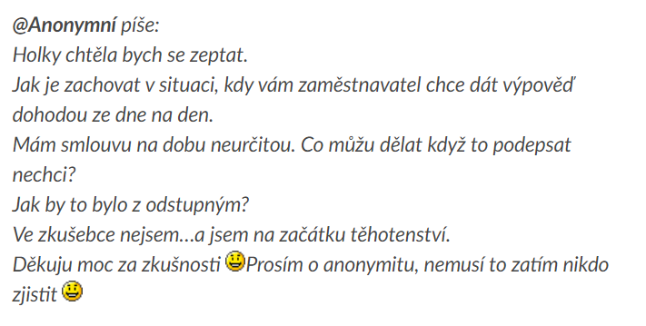
PŘÍKLAD

Slide 55
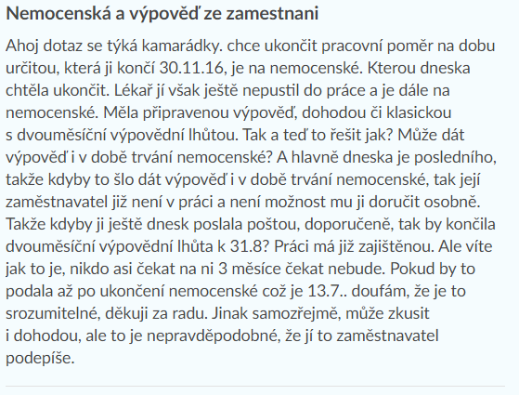
PŘÍKLAD

Slide 56
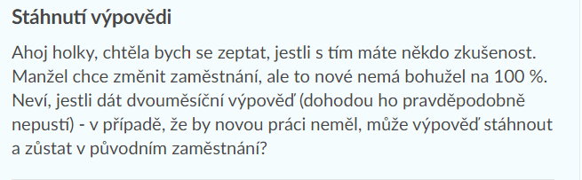
PŘÍKLAD

Slide 57
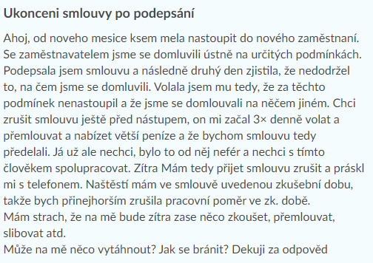
PŘÍKLAD

Slide 58
DPP/DPČ

Slide 59
Alternativy
Dohoda o pracovní činnosti
Dohoda o provedení práce
Agenturní zaměstnávání

Slide 60
Dohody obecně
zaměstnavatel má zajišťovat plnění svých úkolů především zaměstnanci v pracovním poměru
Při výkonu práce na základě dohody o provedení práce a dohody o pracovní činnosti je zaměstnavatel povinen předem rozvrhnout zaměstnanci pracovní dobu v písemném rozvrhu pracovní doby a seznámit s ním nebo s jeho změnou zaměstnance nejpozději 3 dny před začátkem směny nebo období, na něž je pracovní doba rozvržena, pokud se nedohodne se zaměstnancem na jiné době seznámení
musí být uzavřeny písemně
Na dohody se vztahují ustanovení o pracovním poměru s výjimkou
  převedení na jinou práci a přeložení,
  dočasného přidělení,
  odstupného,
  dovolené,
  skončení pracovního poměru,
  odměňování,
  cestovních náhrad a náhrad podle § 190a.

Slide 61
Dohody obecně
Neobsahuje-li tyto údaje dohoda o provedení práce nebo dohoda o pracovní činnosti, je zaměstnavatel povinen zaměstnance písemně informovat o
  názvu a sídle zaměstnavatele, je-li právnickou osobou, nebo o jménu, příjmení a adrese zaměstnavatele, je-li fyzickou osobou,
  bližším označení sjednané práce a místa výkonu práce,
  výměře dovolené a o způsobu určování délky dovolené,
  době trvání a podmínkách zkušební doby, je-li sjednána,
  postupu, který je zaměstnavatel a zaměstnanec povinen dodržet při rozvazování právního vztahu založeného dohodou o provedení práce nebo dohodou o pracovní činnosti, a o délce a běhu výpovědní doby,
  odborném rozvoji, pokud jej zaměstnavatel zabezpečuje,
  předpokládaném rozsahu pracovní doby za den nebo týden, o způsobu rozvržení pracovní doby včetně délky vyrovnávacího období podle § 76 odst. 3,
  rozsahu minimálního nepřetržitého denního odpočinku a nepřetržitého odpočinku v týdnu a o poskytování přestávky v práci na jídlo a oddech nebo přiměřené doby na oddech a jídlo,
  odměně z dohody, o podmínkách jejího poskytování, o splatnosti a termínu výplaty odměny z dohody a o místu a způsobu vyplácení odměny z dohody,
  kolektivních smlouvách, které upravují pracovní podmínky zaměstnance, a o označení smluvních stran těchto kolektivních smluv,
  orgánu sociálního zabezpečení, kterému zaměstnavatel odvádí pojistné na sociální zabezpečení v souvislosti s pracovněprávním vztahem zaměstnance,
  a to nejpozději ve lhůtě 7 dnů ode dne započetí výkonu práce.

Slide 62
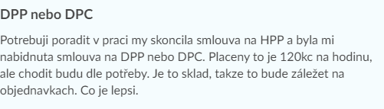
PŘÍKLAD

Slide 63
DPP
Rozsah nesmí být větší než 300 hodin v kalendářním roce.
Do rozsahu práce podle odstavce 1 se započítává také doba práce konaná zaměstnancem pro zaměstnavatele na základě jiné dohody o provedení práce
V dohodě o provedení práce musí být uvedeny sjednané práce a doba, na kterou se tato dohoda uzavírá.
Soc. (6,5%) + zdrav. (13,5%) – 10.000,- Kč

Slide 64
DPČ
může být, i když rozsah práce nebude přesahovat v témže kalendářním roce 300 hodin
na základě dohody o pracovní činnosti není možné vykonávat práci v rozsahu překračujícím v průměru polovinu stanovené týdenní pracovní doby.
v dohodě o pracovní činnosti musí být uvedeny sjednané práce, sjednaný rozsah pracovní doby a doba, na kterou se dohoda uzavírá.
Soc. (6,5%) + zdrav. (13,5%) – 4.000,- Kč

Slide 65
Zrušení dohod
Musí být písemně
dohodou smluvních stran ke sjednanému dni,
výpovědí danou z jakéhokoli důvodu nebo bez uvedení důvodu s patnáctidenní výpovědní dobou, která začíná dnem, v němž byla výpověď doručena druhé smluvní straně, nebo
okamžitým zrušením; okamžité zrušení právního vztahu založeného dohodou o provedení práce nebo dohodou o pracovní činnosti však může být sjednáno jen pro případy, kdy je možné okamžitě zrušit pracovní poměr.

Slide 66
Odměňování za práci

Slide 67
Obecná pravidla
za vykonanou práci přísluší zaměstnanci mzda, plat nebo odměna z dohody
mzda a plat se poskytují podle složitosti, odpovědnosti a namáhavosti práce, podle obtížnosti pracovních podmínek, podle pracovní výkonnosti a dosahovaných pracovních výsledků
za stejnou práci nebo za práci stejné hodnoty přísluší všem zaměstnancům u zaměstnavatele stejná mzda, plat nebo odměna z dohody
    práce stejné nebo srovnatelné složitosti, odpovědnosti a namáhavosti, která se koná ve stejných nebo srovnatelných pracovních podmínkách, při stejné nebo srovnatelné pracovní výkonnosti a výsledcích práce

Slide 68
Minimální mzda
minimální mzda je nejnižší přípustná výše odměny za práci v základním pracovněprávním vztahu
mzda, plat nebo odměna z dohody nesmí být nižší než minimální mzda
nedosáhne-li mzda, plat nebo odměna z dohody minimální mzdy, je zaměstnavatel povinen zaměstnanci poskytnout doplatek
Od 1. 1. 2023:
    103,80 Kč/hod odpracovanou zaměstnancem nebo
    17.300,- Kč/měsíc pro zaměstnance odměňovaného měsíční mzdou při týdenní pracovní době 40 hodin

Slide 69
Zaručená mzda
zaručenou mzdou je mzda nebo plat, na kterou zaměstnanci vzniklo právo podle tohoto zákona, smlouvy, vnitřního předpisu, mzdového výměru nebo platového výměru
nejnižší úroveň zaručené mzdy a podmínky pro její poskytování zaměstnancům, jejichž mzda není sjednána v kolektivní smlouvě, a pro zaměstnance, kterým se za práci poskytuje plat, stanoví vláda nařízením
Nejnižší úroveň zaručené mzdy je minimální mzdou pro zaměstnance podle druhu jím vykonávané práce
Nařízení č. 567/2006 Sb. (https://www.zakonyprolidi.cz/cs/2006-567)

Slide 70
Zaručená mzda - příklad
zaměstnanec, kterému je podle zákoníku práce poskytována mzda (tedy soukromý zaměstnavatel)
skupiny prací jsou uvedeny v příloze 1 vyhlášky – zde si najdu zdravotnictví, v něm své zařazení
například 7. skupina – vykonávání povolání lékaře, zubního lékaře, farmaceuta, klinického psychologa nebo klinického logopeda.

Slide 71
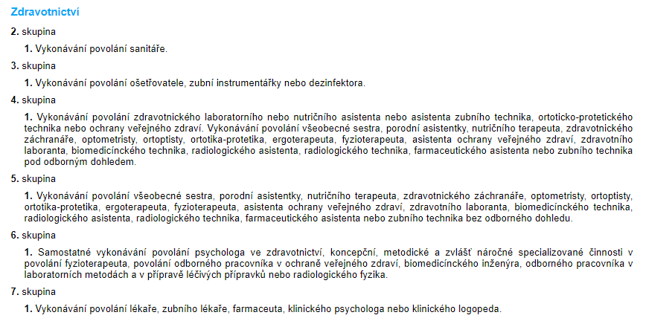
Zaručená mzda

Slide 72
Zaručená mzda
Nejnižší úrovně zaručené mzdy pro stanovenou týdenní pracovní dobu 40 hodin jsou odstupňovány podle složitosti, odpovědnosti a namáhavosti vykonávaných prací, zařazených do 8 skupin, a činí:
Skupina prací | Nejnižší úroveň zaručené mzdy
 | v Kč za hodinu | v Kč za měsíc
1. | 103,80 | 17300
2. | 106,50 | 17900
3. | 117,50 | 19700
4. | 129,80 | 21800
5. | 143,30 | 24100
6. | 158,20 | 26600
7. | 174,70 | 29400
8. | 207,60 | 34600.

Slide 73
Mzda
sjednává se ve smlouvě nebo ji zaměstnavatel stanoví vnitřním předpisem anebo určuje mzdovým výměrem
musí být sjednána, stanovena nebo určena před začátkem výkonu práce, za kterou má tato mzda příslušet
zaměstnavatel je povinen v den nástupu do práce vydat zaměstnanci písemný mzdový výměr, který obsahuje údaje o způsobu odměňování, o termínu a místě výplaty mzdy, jestliže tyto údaje neobsahuje smlouva nebo vnitřní předpis.

Slide 74
Plat
plat není možné určit jiným způsobem v jiném složení a jiné výši, než stanoví tento zákon a právní předpisy vydané k jeho provedení
zaměstnanci přísluší platový tarif stanovený pro platovou třídu a platový stupeň, do kterých je zařazen
zaměstnavatel zařadí zaměstnance do platové třídy podle druhu práce sjednaného v pracovní smlouvě a v jeho mezích na něm požadovaných nejnáročnějších prací
zaměstnavatel je povinen vydat zaměstnanci v den nástupu do práce platový výměr, který musí být písemný
Nařízení vlády č. 341/2017 Sb.
https://www.zakonyprolidi.cz/cs/2017-341

Slide 75
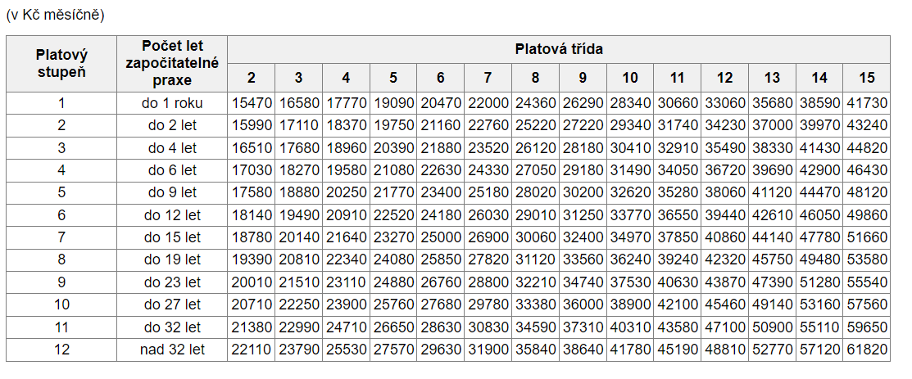
Plat - příklad
Nařízení vlády č. 341/2017 Sb.
zaměstnanci, který je zdravotnickým pracovníkem poskytujícím zdravotní služby uvedené v § 2 odst. 2 a 3 zákona o zdravotních službách (neplatí pro lékaře) přísluší platový tarif stanovený podle stupnice platových tarifů uvedené v příloze č. 3 k tomuto nařízení.

Slide 76
Mzda i plat
jsou splatné po vykonání práce, a to nejpozději v kalendářním měsíci následujícím po měsíci, ve kterém vzniklo zaměstnanci právo na mzdu nebo plat nebo některou jejich složku
pravidelný termín výplaty mzdy nebo platu musí být sjednán, stanoven nebo určen
vyplácí se v pracovní době a na pracovišti, nebyla-li dohodnuta jiná doba a jiné místo výplaty
při měsíčním vyúčtování mzdy nebo platu je zaměstnavatel povinen vydat zaměstnanci písemný doklad obsahující údaje o jednotlivých složkách mzdy nebo platu a o provedených srážkách

Slide 77
Příplatky
přesčas
  mzda plus 25 procent
  alternativně náhradní volno
  lze mzdu sjednat s přihlédnutím k práci přesčas
svátek
noční práce – 20 % průměrného hodinového výdělku
práce ve ztíženém pracovním prostředí – vláda stanoví nařízením výši příplatku
práce v sobotu a v neděli – 25 % průměrného hodinového výdělku
za vedení
osobní příplatek
…

Slide 78
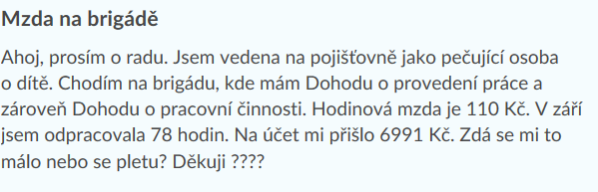
PŘÍKLAD

Slide 79
Pracovní doba

Slide 80
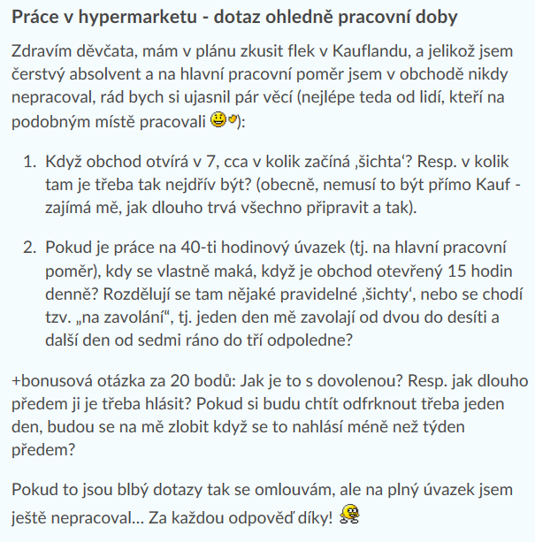
PŘÍKLAD

Slide 81
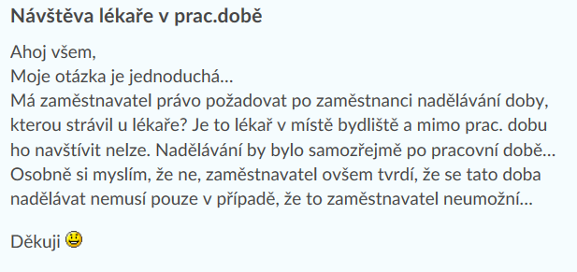
PŘÍKLAD

Slide 82
Pojmy
Pracovní doba – doba, v níž je zaměstnanec povinen vykonávat pro zaměstnavatele práci, a doba, v níž je zaměstnanec na pracovišti připraven k výkonu práce podle pokynů zaměstnavatele
Doba odpočinku – doba, která není pracovní dobou
Práce přesčas – práce konaná zaměstnancem na příkaz zaměstnavatele nebo s jeho souhlasem nad stanovenou týdenní pracovní dobu vyplývající z předem stanoveného rozvržení pracovní doby a konaná mimo rámec rozvrhu pracovních směn
Směna – část týdenní pracovní doby bez práce přesčas, kterou je zaměstnanec povinen na základě předem stanoveného rozvrhu pracovních směn odpracovat
Pracovní pohotovostí doba – v níž je zaměstnanec připraven k případnému výkonu práce podle pracovní smlouvy, která musí být v případě naléhavé potřeby vykonána nad rámec jeho rozvrhu pracovních směn
Noční práce – práce konaná v noční době; noční doba je doba mezi 22. a 6. hodinou

Slide 83
Pracovní doba
stanovená týdenní pracovní doba 40 hodin
vícesměnným a nepřetržitým pracovním režimem 37,5 hodiny týdně
s dvousměnným pracovním režimem 38,75 hodiny týdně
u zaměstnanců pracujících v podzemí při těžbě uhlí, rud a nerudných surovin, v důlní výstavbě a na báňských pracovištích geologického průzkumu 37,5 hodiny týdně
zkrácení stanovené týdenní pracovní doby bez snížení mzdy pod rozsah stanovený v odstavcích 1 a 2 může obsahovat jen kolektivní smlouva nebo vnitřní předpis
kratší pracovní doba může být sjednána pouze mezi zaměstnavatelem a zaměstnancem. Zaměstnanci přísluší mzda nebo plat, které odpovídají sjednané kratší pracovní době

Slide 84
Pracovní doba
rozvrhuje zaměstnavatel – určí začátek a konec směn
obvykle pětidenní pracovní týden
dodržovat bezpečnost a neohrožovat zdraví
povinnost zaměstnance být na začátku směny na svém pracovišti a odcházet z něho až po skončení směny
délka směny nesmí přesáhnout 12 hodin
zaměstnavatel je povinen vypracovat písemný rozvrh týdenní pracovní doby a seznámit s ním nebo s jeho změnou zaměstnance nejpozději 2 týdny před začátkem období, na něž je pracovní doba rozvržena

Slide 85
Pružné rozvržení pracovní doby
základní + volitelná pracovní doba
začátek a konec určuje zaměstnavatel
v základní době povinnost být na pracovišti
v rámci volitelné pracovní doby si zaměstnanec sám volí začátek a konec pracovní doby
průměrná týdenní pracovní doba musí být naplněna ve vyrovnávacím období určeném zaměstnavatelem

Slide 86
Konto pracovní doby
smí zavést jen kolektivní smlouva nebo vnitřní předpis u zaměstnavatele kde nepůsobí OO
účet pracovní doby
účet mezd zaměstnance
umožňuje vyplácet zaměstnanci stálou mzdu a zároveň mu přidělovat práci flexibilně dle potřeb zaměstnavatele oznámenou pouze s týdenním upozorněním
charakteristické je nerovnoměrné rozvržení pracovní doby ve vyrovnávacím období

Slide 87
Přestávka v práci
v rámci směny
nejdéle po 6 hodinách nepřetržité práce
nejméně 30 minut, pokud je rozdělena tak alespoň jednou 15 minut
nelze na začátku a konci pracovní doby
přestávka na jídlo a oddech se nezapočítává se do pracovní doby, bezpečnostní se započítává

Slide 88
Práce přesčas
práci přesčas je možné konat jen výjimečně.
práci přesčas může zaměstnavatel zaměstnanci nařídit jen z vážných provozních důvodů, a to i na dobu nepřetržitého odpočinku mezi dvěma směnami
nařízená práce přesčas nesmí u zaměstnance činit více než 8 hodin v jednotlivých týdnech a 150 hodin v kalendářním roce.
zaměstnavatel může požadovat práci přesčas nad rozsah uvedený v odstavci 2 pouze na základě dohody se zaměstnancem
do počtu hodin nejvýše přípustné práce přesčas ve vyrovnávacím období se nezahrnuje práce přesčas, za kterou bylo zaměstnanci poskytnuto náhradní volno.

Slide 89
Pracovní pohotovost
pracovní pohotovost může zaměstnavatel na zaměstnanci požadovat, jen jestliže se o tom se zaměstnancem dohodne
za dobu pracovní pohotovosti přísluší zaměstnanci odměna
za výkon práce v době pracovní pohotovosti přísluší zaměstnanci mzda nebo plat; odměna podle § 140 za tuto dobu nepřísluší
pracovní pohotovost, při které k výkonu práce nedojde, se do pracovní doby nezapočítává

Slide 90
Povinnosti zaměstnavatele
vést u jednotlivých zaměstnanců evidenci s vyznačením začátku a konce odpracované směny/práce přesčas/noční práce/doby pracovní pohotovosti
na žádost zaměstnance je povinen umožnit zaměstnanci nahlédnout do jeho účtu pracovní doby nebo evidence pracovní doby a do jeho účtu mzdy a pořizovat si z nich výpisy, popřípadě stejnopisy

Slide 91
Dovolená
určuje zaměstnavatel
podle předem stanoveného rozvrhu
14 dnů předem
za dobu čerpání dovolené přísluší náhrada mzdy nebo platu ve výši průměrného výdělku
Nejméně 4 týdny/ rovných 5 týdnů/ rovných 8 týdnů

Slide 92
Překážky v práci

Slide 93
Překážky v práci
Na straně zaměstnance
Na straně zaměstnavatele

Slide 94
Na straně zaměstnance
pracovní neschopnost
mateřská, rodičovská
ošetřování dítěte mladšího 10 let nebo člena domácnosti
jiné důležité překážky v práci
výkon veřejné funkce
výkon občanské povinnosti (svědci, živelné události apod.)
branná povinnost
z důvodu školení, jiné formy přípravy nebo studia

Slide 95
Jiné důležité překážky v práci
Nařízení č. 590/2006 Sb.
Vyšetření nebo ošetření
Pracovnělékařská prohlídka, vyšetření nebo očkování související s výkonem práce
Přerušení dopravního provozu nebo zpoždění hromadných dopravních prostředků
Svatba
Převoz manželky při narození dítěte, účast při porodu
Úmrtí manžela, dítěte
Pohřeb kolegy
Doprovod rodinného příslušníka do zdrav. zařízení (někdy s náhradou, někdy bez náhrady)
Přestěhování
Vyhledání nového zaměstnání

Slide 96
Na straně zaměstnance
je-li překážka v práci zaměstnanci předem známa, musí včas požádat zaměstnavatele o poskytnutí pracovního volna
zaměstnanec povinen prokázat zaměstnavateli
právní předpisy určují náhradu mzdy/platu

Slide 97
Na straně zaměstnavatele
prostoj (náhrada 80 procent)
    přechodná závada způsobená poruchou na strojním zařízení, kterou nezavinil zaměstnanec, v dodávce surovin nebo pohonné síly, chybnými pracovními podklady nebo jinými provozními příčinami; a nebyl-li převeden na jinou práci
povětrnostní vlivy (náhrada 60 procent)
    nepříznivé povětrnostní vlivy nebo živelné události; a nebyl-li převeden na jinou práci
jiné překážky v práci na straně zaměstnavatele (ve výši průměrného výdělku)
    např. zaměstnavatel nemůže přidělovat zaměstnanci práci v rozsahu týdenní pracovní doby z důvodu dočasného omezení odbytu jeho výrobků

Slide 98
KONEC

